Slide 1

Název školy | ZÁKLADNÍ ŠKOLA, JIČÍN, HUSOVA 170
Číslo projektu | CZ.1.07/1.4.00/21.2862
Číslo a název klíčové aktivity | 3.2 Inovace a zkvalitnění výuky prostřednictvím ICT
Název DUM: VY_32_INOVACE_XII_1_03_PARYBY
Šablona číslo: XII Sada číslo: 1 Pořadové číslo DUM: 03
Autor: Mgr. Kateřina Zikmundová

Slide 2
Anotace: Seznámení s živočichy patřícími mezi paryby
Očekávaný výstup: Žák zná základní znaky paryb, stavbu těla, správně určí jednotlivé zástupce podle daného obrázku.
Druh učebního materiálu: prezentace
Typická věková skupina: 7. ročník, 12 – 13 let
Klíčová slova: žraloci, rejnoci, chrupavčitá kostra, nesouměrná ocasní ploutev, žábry, postranní čára
Pomůcky a materiál: interaktivní tabule, prezentace
Potřebný čas pro výuku DUM: 40 minut
Metodické zhodnocení a popis práce s digitálním učebním materiálem: Učitel při výkladu seznámí žáky se základními znaky vývojově staré skupiny paryb, vyvodí pojmy žraloci a rejnoci, vysvětlí stavbu těla,představí jednotlivé zástupce na obrázcích, hravou formou pomocí možností interaktivní tabule učivo procvičí.

Slide 3
PARYBY

Slide 4
Znaky
vývojově stará skupina
chrupavčitá kostra
pět žaberních otvorů
žaberní otvory nejsou kryté skřelemi
ocasní ploutev nesouměrná
zuby v několika řadách – obnovují se
  žraloci
  rejnoci

Slide 5
Potrava
plankton
  žralok obrovský
  rejnok manta
lovci (ryby, savci, atd.)
  žralok bílý, žralok bělavý, kladivoun, žralok tygří, žralok modrý, žralok citrónový,
  parejnok elektrický, trnucha modroskvrnná(měkkýši), trnucha americká (bezobratlí)

Slide 6
žraloci

Slide 7
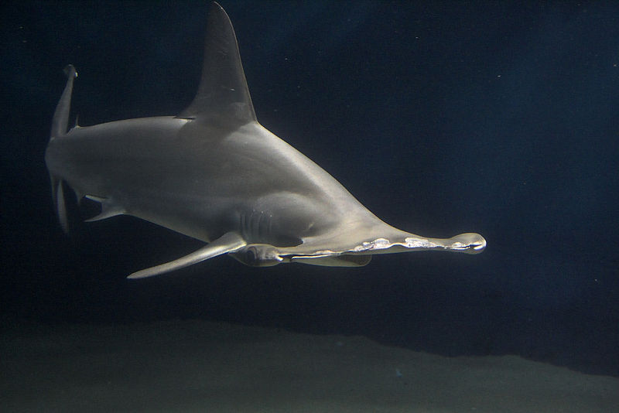
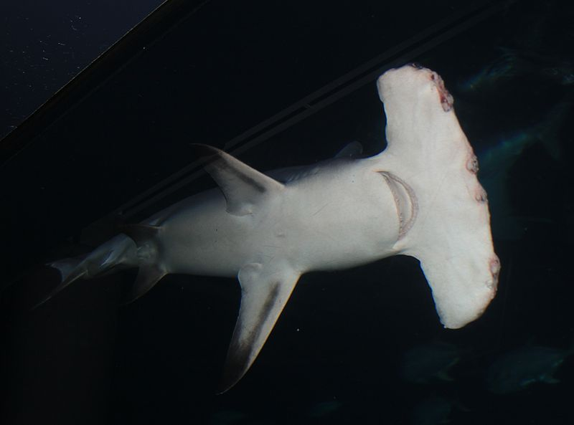
kladivoun

Slide 8
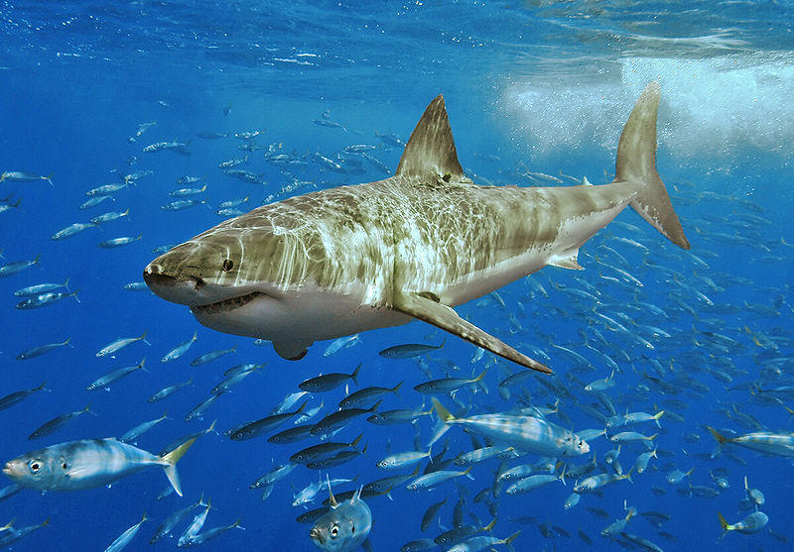
žralok bílý (lidožravý)
může měřit až 12 m

Slide 9
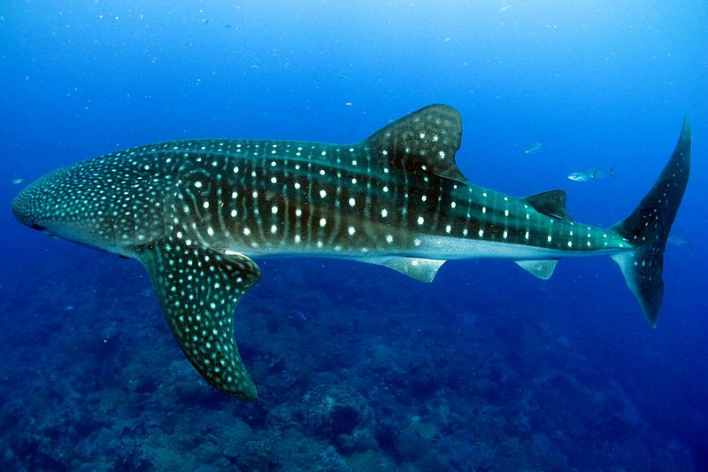
žralok obrovský
největší paryba - měří až 18 m

Slide 10
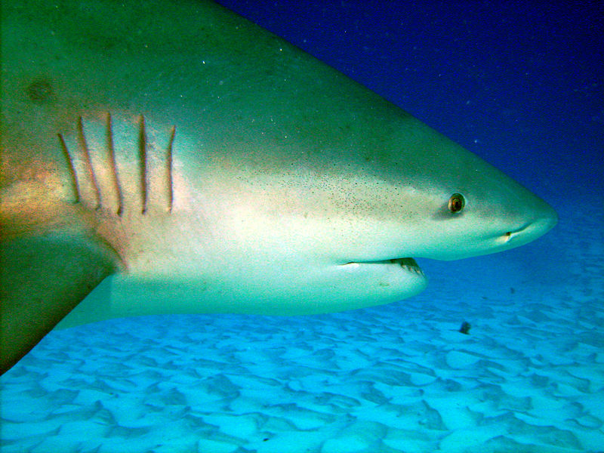
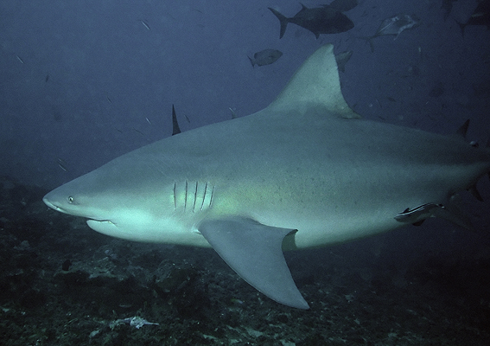
žralok bělavý

Slide 11
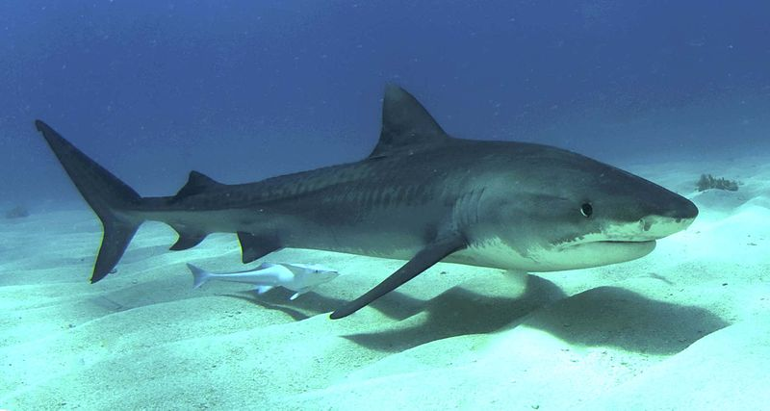
žralok tygří

Slide 12
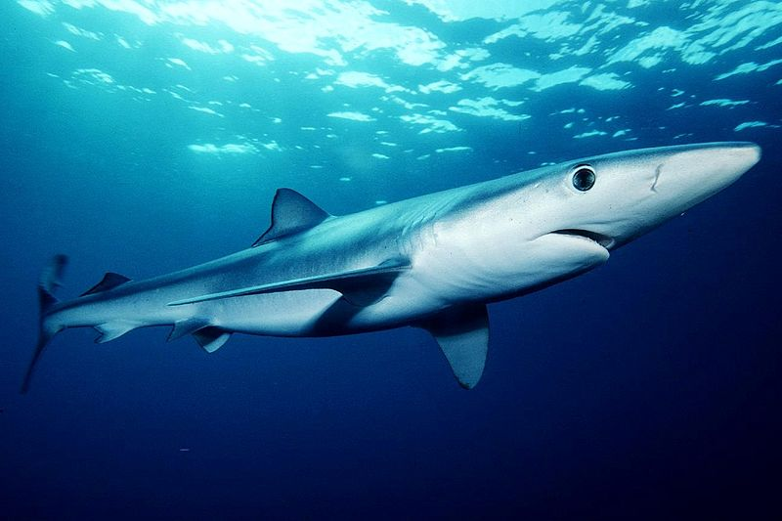
žralok modrý

Slide 13
rejnoci

Slide 14
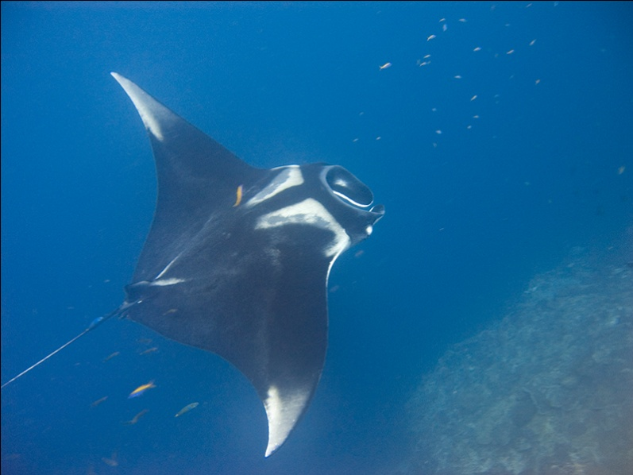
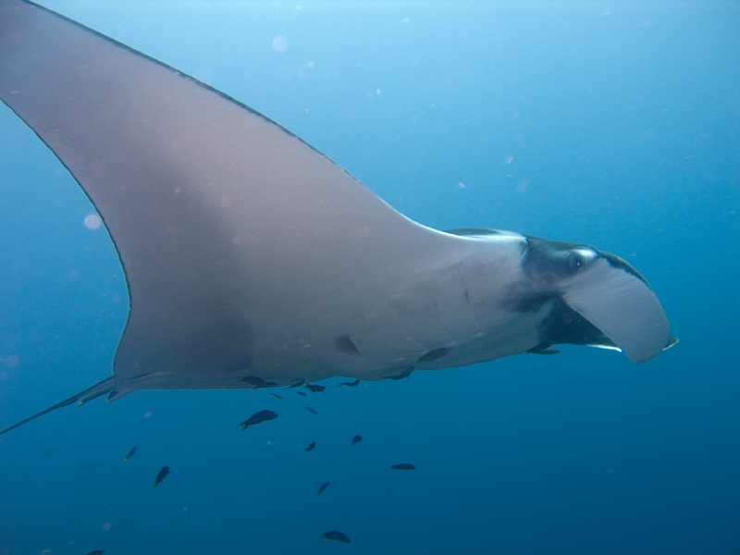
rejnok manta
tělo zploštělé
párové ploutve srůstají
v ploutevní lem

Slide 15
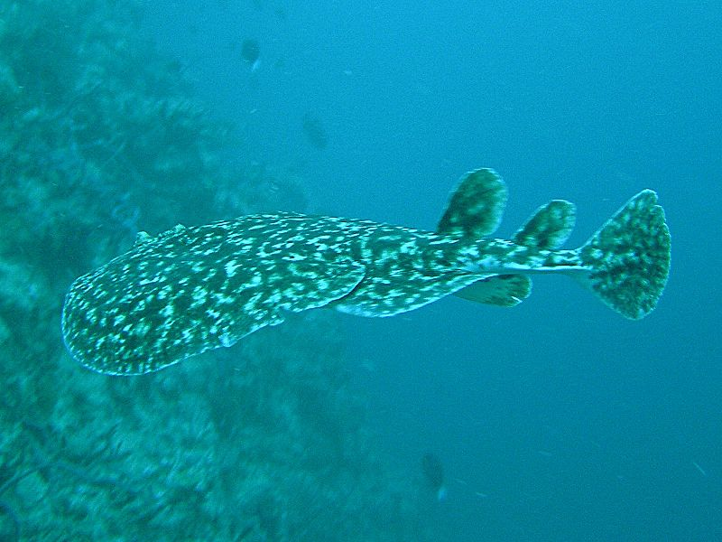
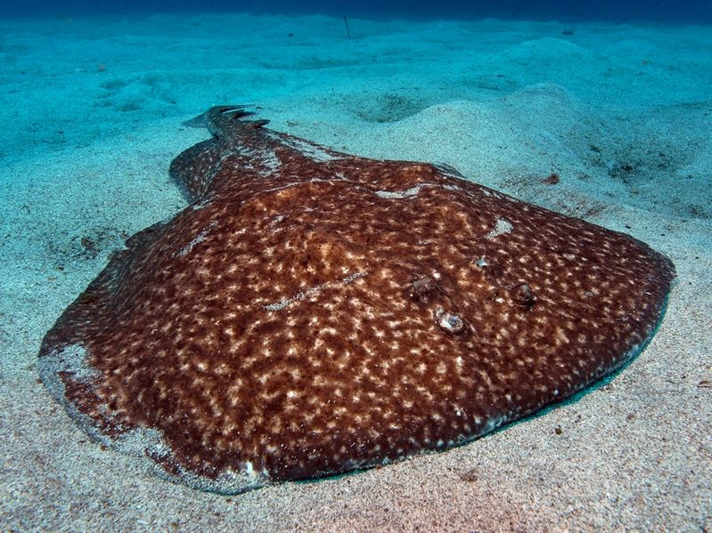
parejnok
parejnok temnoskvrnný
parejnok elektrický
po stranách hlavy elektrické orgány
výboji omračují kořist a brání se proti útočníkům

Slide 16
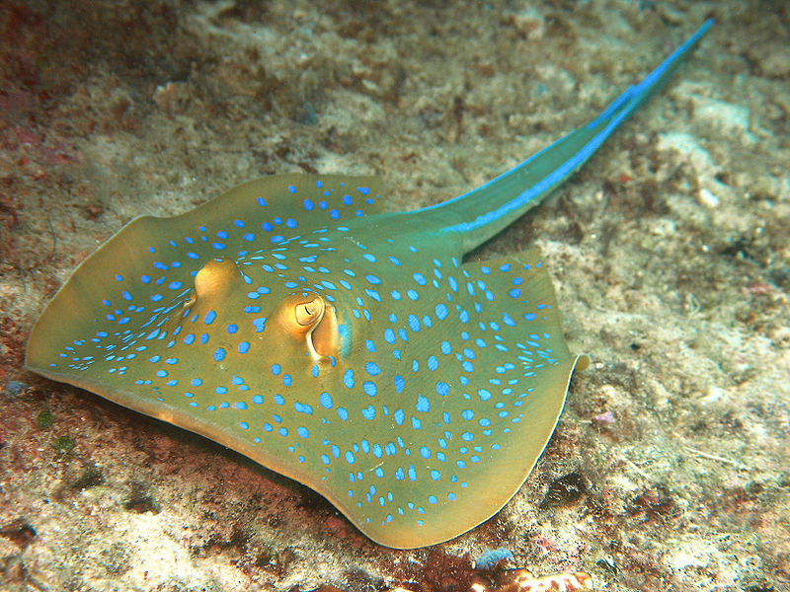
trnucha modroskvrnná

Slide 17
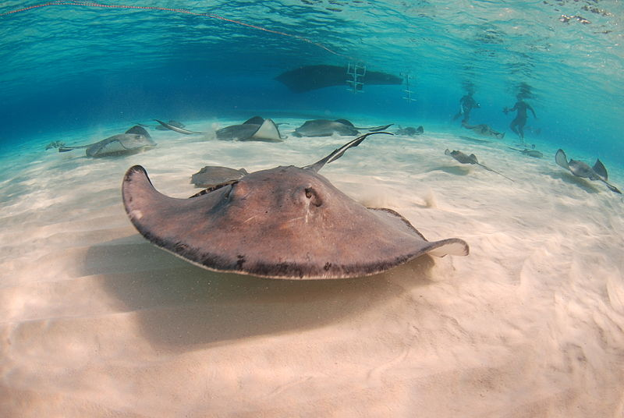
trnucha americká

Slide 18
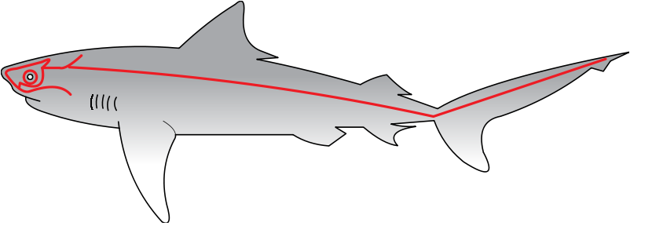
Stavba těla žraloka
trup
ocasní ploutev
hlava
hřbetní ploutve
žaberní otvory
břišní ploutev
řitní ploutev
prsní ploutev
postranní čára

Slide 19
Poznej:
kladivoun
rejnok manta

Slide 20
Poznej:
trnucha modroskvrnná
žralok bílý

Slide 21
Poznej:
parejnok elektrický
žralok bělavý

Slide 22
Poznej:
trnucha americká
žralok obrovský

Slide 23
Poznej:
žralok tygří
žralok modrý

Slide 24
Stavba těla

Slide 25
Doplň do textu chybějící výrazy:
Mezi paryby se řadí a
Mají kostru
Za hlavou se nachází 5
Ty nejsou kryté
Paryby dýchají
Ocasní ploutev je
Zuby jsou v několika
skřelemi
chrupavčitou
nesouměrná
řadách
žraloci
žaberních otvorů
rejnoci
žábrami

Slide 26
Řešení
Mezi paryby se řadí žraloci a rejnoci.
Mají kostru chrupavčitou.
Za hlavou se nachází pět žaberních otvorů.
Ty nejsou kryté skřelemi.
Paryby dýchají žábrami.
Ocasní ploutev je nesouměrná.
Zuby jsou v několika řadách.

Slide 27
Napiš správně jména rodová zástupců paryb:
VOUNKLADI
LOKŽRA
NOKREJ
REJPANOK
KAMÁČ
NUTRCHA

Slide 28
Řešení
KLADIVOUN
ŽRALOK
REJNOK
PAREJNOK
MÁČKA
TRNUCHA

Slide 29
Zdroje:
http://commons.wikimedia.org/wiki/File:Hammerhead_shark.jpg
http://commons.wikimedia.org/wiki/File:Sphyrna_mokarran_camden.jpg?uselang=de
http://commons.wikimedia.org/wiki/File:Manta_birostris-Thailand.jpg
http://commons.wikimedia.org/wiki/File:Manta_birostris-Thailand4.jpg
http://commons.wikimedia.org/wiki/File:Spotted_eagle_ray.jpg
http://commons.wikimedia.org/wiki/File:Torpedo_fuscomaculata2.jpg
http://commons.wikimedia.org/wiki/File:Torpedo_marmorata2.jpg
http://commons.wikimedia.org/wiki/File:Lesser_electric_ray_(Narcine_bancroftii).jpg
http://commons.wikimedia.org/wiki/File:Taeniura_lymma2a.jpg
http://commons.wikimedia.org/wiki/File:White_shark.jpg
http://commons.wikimedia.org/wiki/File:Bullshark_Beqa_Fiji_2007.jpg
http://commons.wikimedia.org/wiki/File:Tiburon_Toro.jpg
http://commons.wikimedia.org/wiki/File:Rhincodon_typus_fgbnms.jpg?uselang=cs
http://commons.wikimedia.org/wiki/File:Tigershark3.jpg
http://commons.wikimedia.org/wiki/File:Prionace_glauca_1.jpg?uselang=cs

